Slide 1
Case of the week 4

Slide 2
Anamnéza
Žena, 35 let, indikována k oboustranné plicní transplantaci (DLTx) stran 2 roky trvající plicní hypertenze.

Slide 3
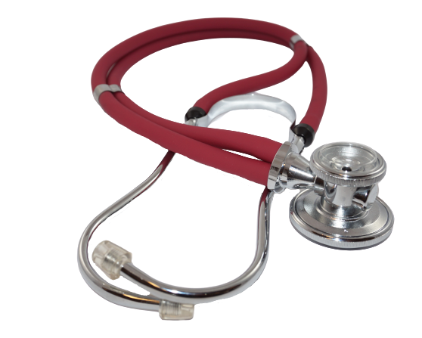
Fyzikální vyšetření
Z fyzikálního vyšetření je patrný pouze suchý
kašel, zadýchávání, dušnost, nově s
epizodami hemoptýzy.

Slide 4
Laboratorní vyšetření
Krevní obraz je v normě, známky zánětu (CRP,
zánětlivé parametry, teplota) ani infekce
nejsou patrné. Žádné léky pacientka neužívá.

Slide 5
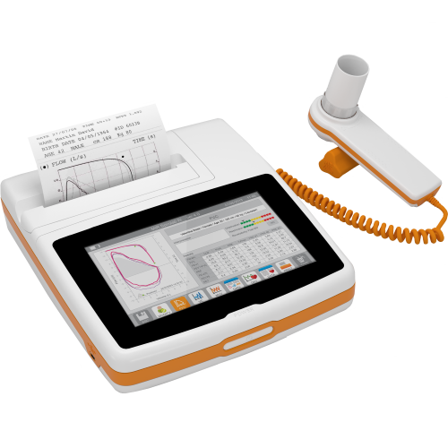
Funkční vyšetření
Byla prokázána postkapilární plicní hypertenze
s hodnotou PAPM 78 mmHg.

Slide 6
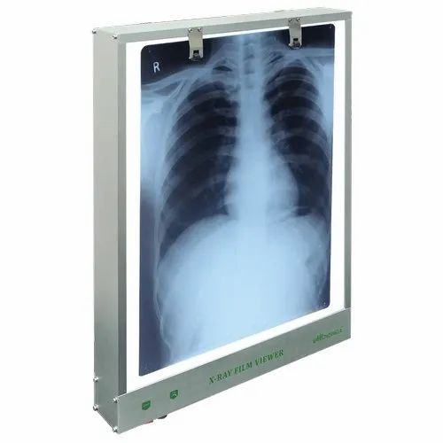
Zobrazovací vyšetření
RTG nález je chudý bez průkazu výraznější
fibrotizace intersticia a bez ložiskových změn.

Slide 7
Resekce
K vyšetření po DLTx zaslána obě plicní křídla.
Rozměry explantovaných plic příjemce - pravá
200x190x50 mm, levá 190x150x50 mm.
Makroskopicky obě plíce difuzně překrvené až
prokrvácené s tmavě červenou barvou a tužší
konzistencí, bez ložiskových změn.

Slide 8
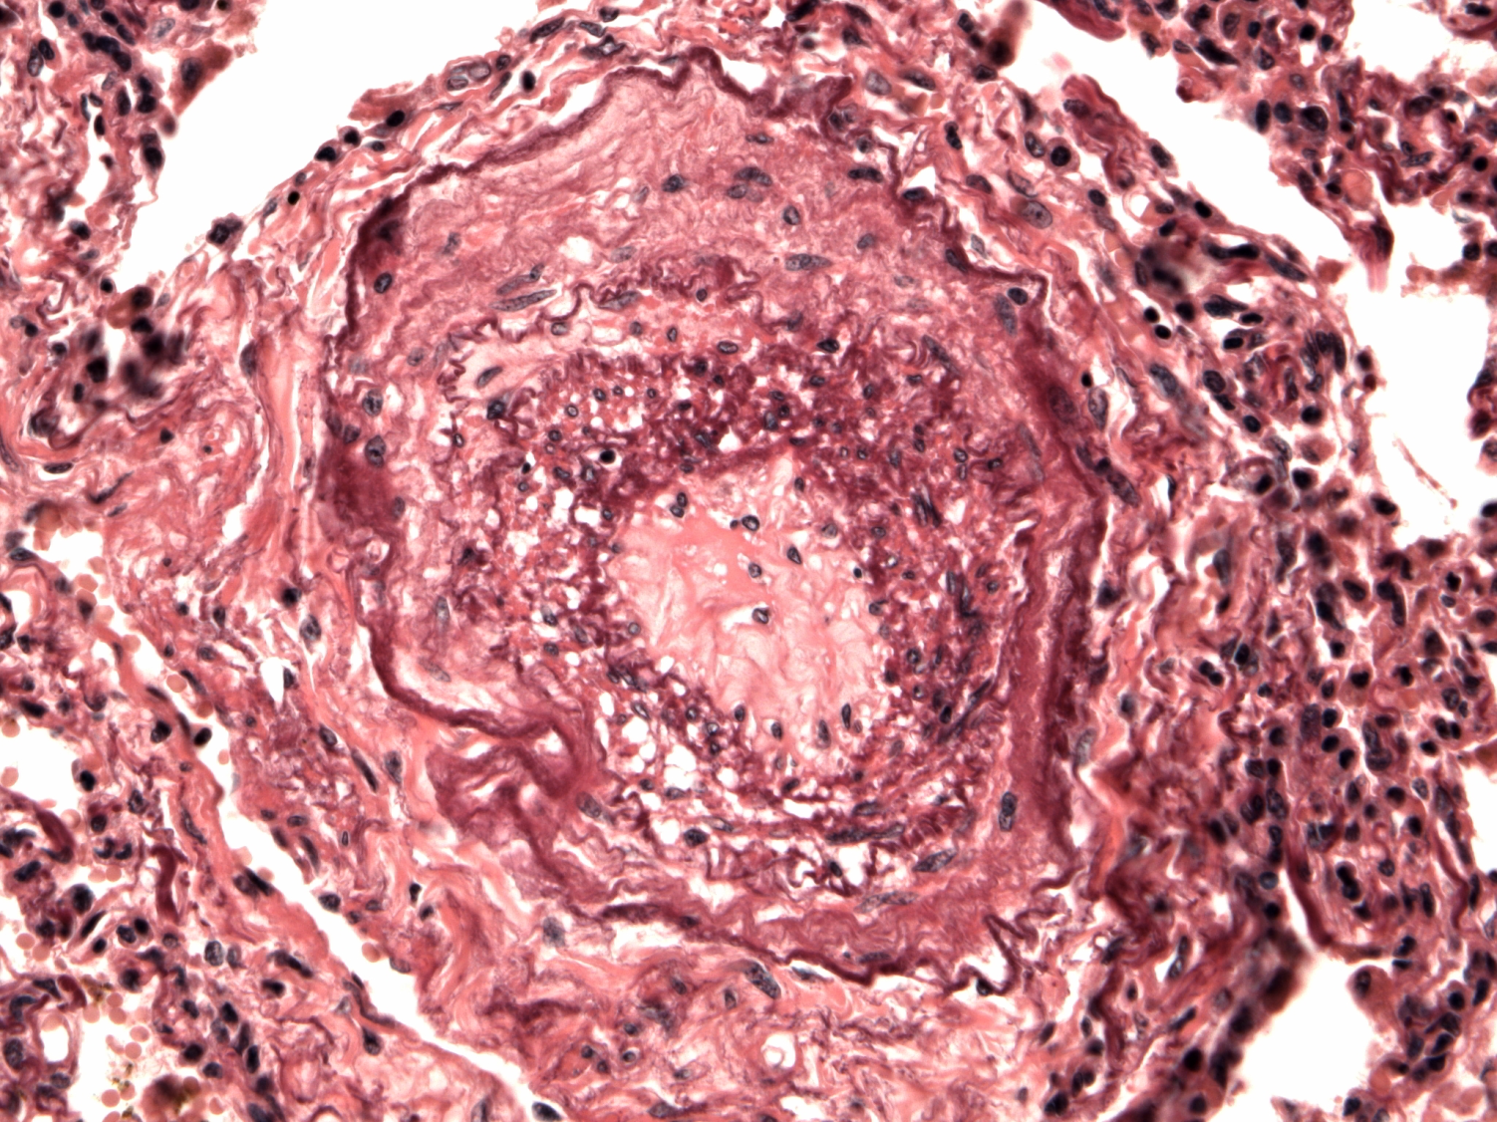
Histopatologické vyšetření
orcein

Slide 9
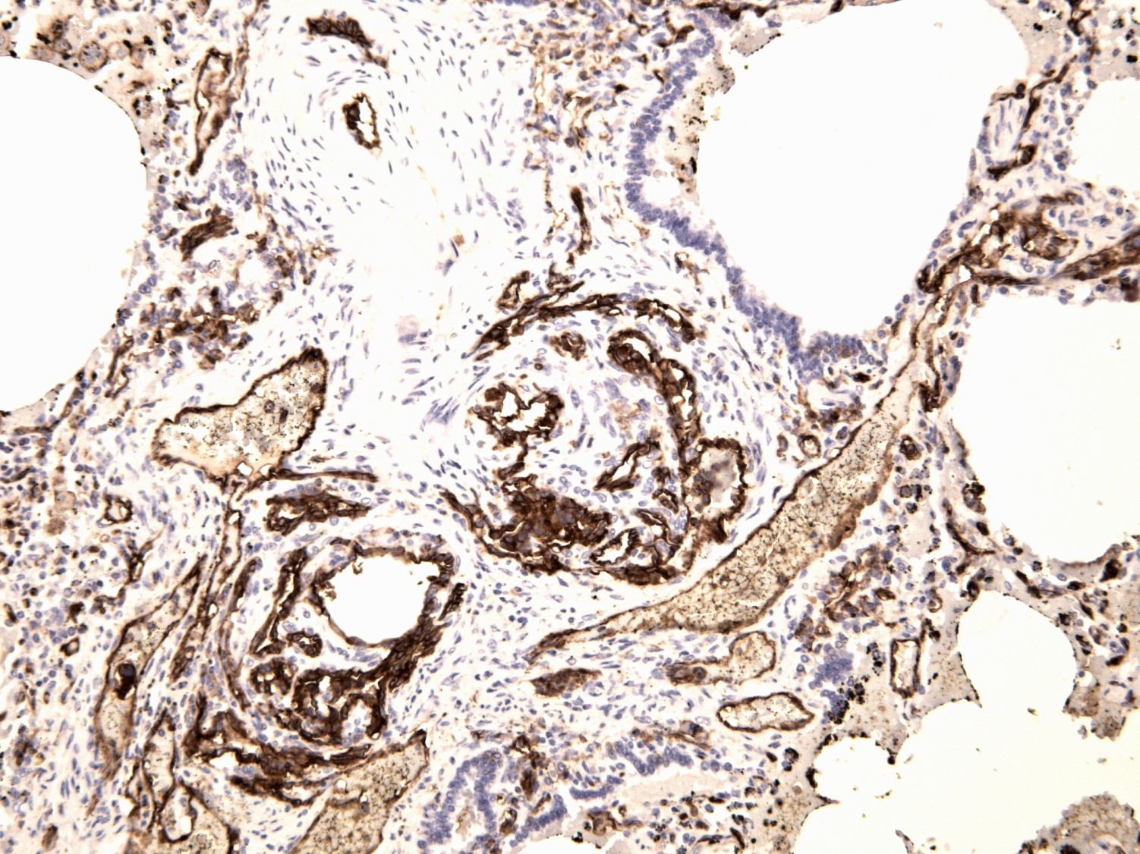
Histopatologické vyšetření
IHC CD31

Slide 10
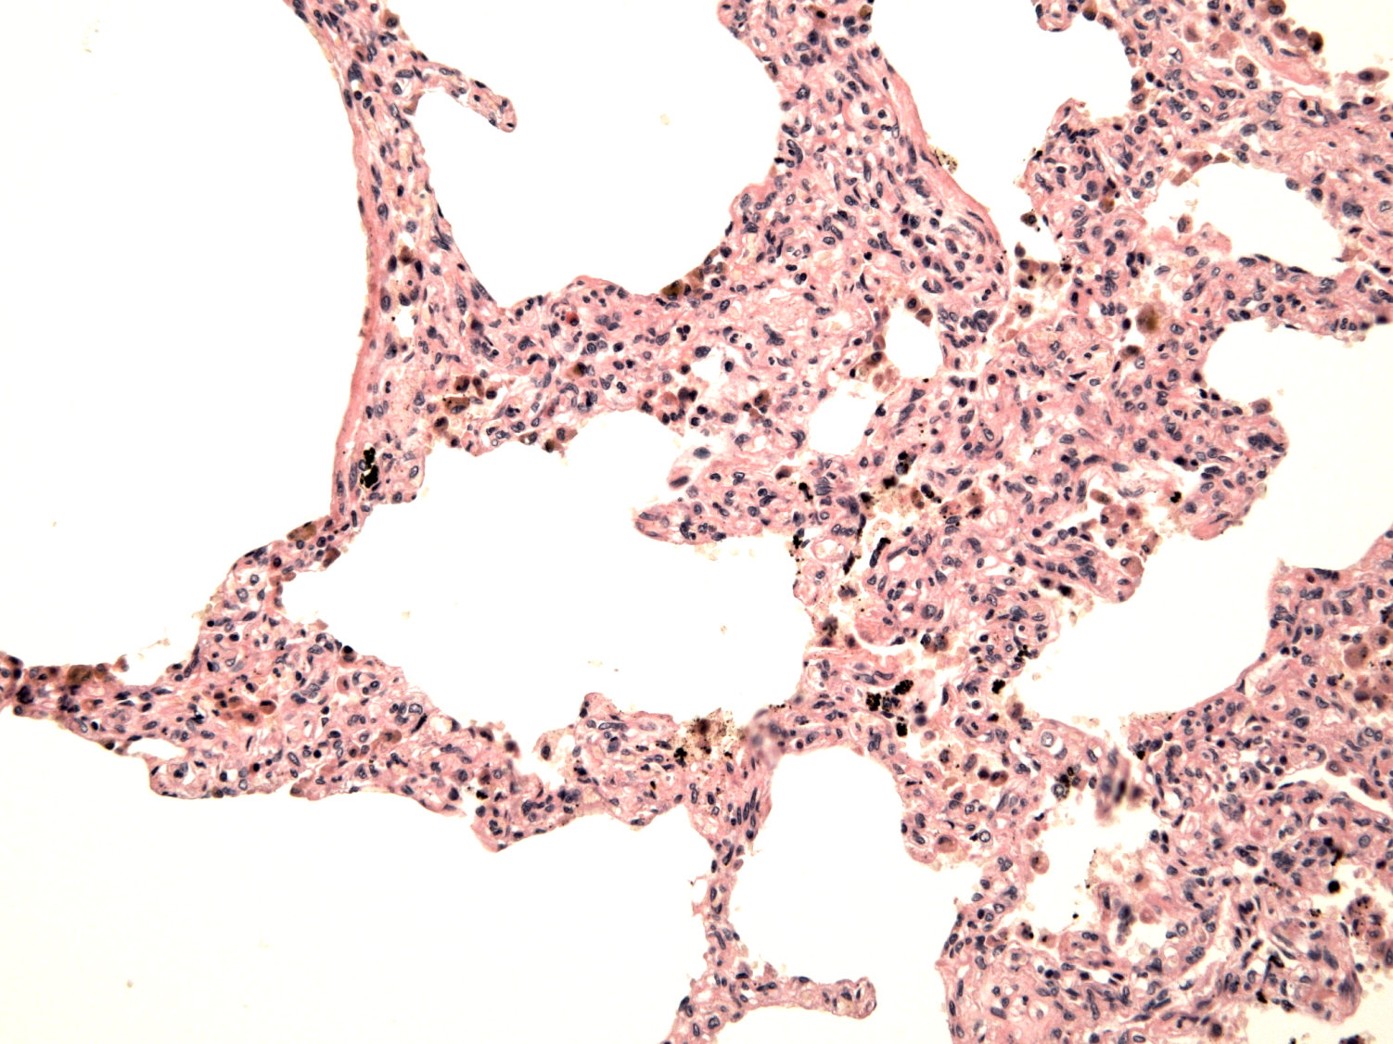
Histopatologické vyšetření
HE

Slide 11
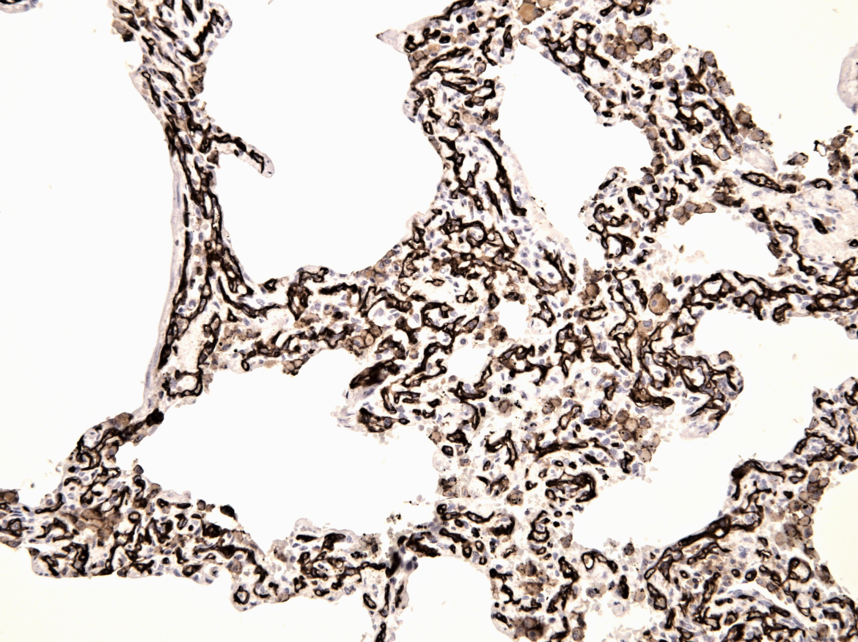
Histopatologické vyšetření
IHC CD31

Slide 12
Jaké je vaše diagnóza?

